Slide 1

ЗАБЕЗПЕЧЕННЯ НАСТУПНОСТІ ДОШКІЛЬНОЇ ТА ПОЧАТКОВОЇ ОСВІТИ
Заступник директора з НВР
Волочиського ліцею №1
Швалюк Лариса Віталіївна

Slide 2
ФІЛОСОФІЯ ДУМКИ
«Школа не повинна вносити різкого перелому в життя дітей.
Нехай, ставши учнем, дитина продовжує робити те, що робила вчора.
Нехай нове з’являється у її житті поступово і не приголомшує лавиною вражень»
В.О. Сухомлинський

Slide 3
КЛЮЧОВІ КОМПЕТЕНТНОСТІ
Дошкільної освіти:
рухова і здоров’язбережувальна,
особистісна,
ігрова,
предметно-практична та технологічна,
сенсорно-пізнавальна,
логіко-математична та дослідницька,
нові: природничо-екологічна з навичками, що орієнтовані на сталий розвиток,
соціально-громадянська,
комунікативна, мовленнєва, художньо-мовленнєва,
мистецько-творча (художньо-продуктивна, музична, театралізована)

Slide 4
КЛЮЧОВІ КОМПЕТЕНТНОСТІ
Початкової освіти:
вільне володіння державною мовою,
здатність спілкуватися рідною (у разі відмінності від державної) та іноземними мовами,
математична,
компетентності в галузі природничих наук, техніки й технологій,
інноваційність,
екологічна,
інформаційно-комунікаційна,
громадянська та соціальна,
культурна,
підприємливість та фінансова грамотність

Slide 5
СПІЛЬНІ КЛЮЧОВІ КОМПЕТЕНТНОСТІ
проявляти творчість та ініціативність
керувати емоціями
висловлювати та обґрунтовувати власну думку
критично мислити приймати рішення
розв’язувати проблеми
співпрацювати в колективі

Slide 6
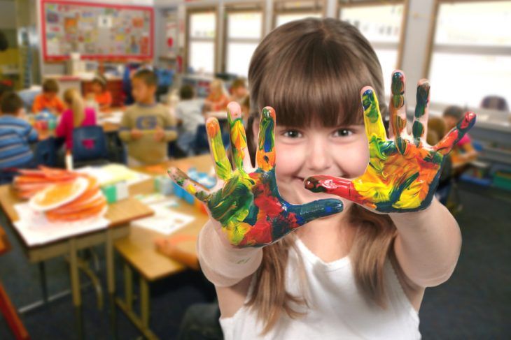
АДАПТАЦІЙНО-ІГРОВИЙ ЦИКЛ
…щоб не створювати додаткового стресу для дітей, для того, щоб був плавний перехід від дитячого садка до школи.

Slide 7
АЛГОРИТМ РОБОТИ З НАСТУПНОСТІ
Моніторинг
Робота з педагогами
Робота з батьками
Робота з дітьми

Slide 8
РОБОТА З ПЕДАГОГАМИ
Розподіл педагогічних кадрів
Поширення рекламної інформації
Вивчення контингенту майбутніх першокласників
Методична підготовка вчителів до роботи з майбутніми першокласниками
Сприяння самоосвіті педагогів, підвищення їх фахової майстерності
Робота педагогів з документами

Slide 9
РОБОТА З ПЕДАГОГАМИ
Розподіл кадрів

Slide 10
РОБОТА З ПЕДАГОГАМИ
Розподіл кадрів

Slide 11
РОБОТА З ПЕДАГОГАМИ
Вивчення контингенту майбутніх першокласників:
опрацювання спільно із соціальним педагогом соціальних паспортів класів ЗНЗ;
робота вчителів 3-іх класів з мешканцями мікро­району школи;
робота вчителів 3-іх класів зі списками вихованців середніх груп за сприяння педагогів ЗДО;
знайомство із вихованцями ЗДО міста під час батьківських зборів у ЗДО;
з’ясування особливих освітніх потреб дітей ( за наявності ООП)
проведення попереднього запису дітей до 1 класу.

Slide 12
РОБОТА З ПЕДАГОГАМИ

Slide 13
РОБОТА З ПЕДАГОГАМИ
Методична підготовка вчителя:
ознайомлення вчителів із програмою розвитку дітей старшого дошкільного віку «Впевнений старт»;
ознайомлення вихователів ЗДО із Типовими освітніми програмами НУШ;
спільне опрацювання вихователями та вчителями методичних рекомендацій щодо забезпечення безболісної адаптації дітей 6-ти річного віку до навчання в школі;
ознайомлення класоводів із особливостями організації освітнього середовища та здійснення освітнього процесу для дітей з ООП;
підготовка педагога для роботи асистентом вчителя;
спільна методична робота учителів початкової школи і вихователів ЗДО.

Slide 14
РОБОТА З ПЕДАГОГАМИ
Сприяння самоосвіті педагогів,
підвищення їх фахової майстерності через:
Курси | Вебінари | Конференції
Проходження курсової перепідготовки при ХОІППО | Тренінговий центр «Сертифіковані українські технології освіти» | Всеукраїнська научна онлайн конференція. Студія онлайн-освіти ATOMSHUB
Проходження курсів студії онлайн-освіти EdEra | Інтерактивна школа творчого вчителя. Видавництво «Ранок». | Платформа Інститутів Післядипломної Педагогічної Освіти «ІППО»
Проходження курсів освітньої платформи Prometheus | Освітній проект «Всеосвіта | Регіональні науково-практичні конференції Кафедра теорії й методик дошкільної та початкової освіти ХОІППО
Проходження курсів порталу превентивної освіти | Освітній проект «На Урок» | ХГПА. Факультет дошкільної освіти та психології. Факультет початкової освіти та філології
Проходження курсів Академії цифрового розвитку | Цифрове видавництво MCFR | Всеукраїнські науково-практичні онлайн конференції. Освітній проект «Всеосвіта»
Курс Студія онлайн-освіти вym | Дистанційна академія ВГ «Основа» | Всеукраїнські науково-практичні онлайн конференції. Освітній проект «На урок»

Slide 15
РОБОТА З ПЕДАГОГАМИ
Робота педагогів із документами
формування портфоліо майбутніх першокласників;
уточнення списків майбутніх перших класів;
написання наказу про зарахування учнів до 1-их класів;
укладання угод про співпрацю з ЗДО міста;
опрацювання нормативних документів з питань організації навчально-виховного процесу у 1 -х класах;
оформлення особових справ учнів 1-их класів;
складання соціального паспорта класу;
оцінка стану здоров'я і фізичного розвитку, організація занять у спеціальних медичних групах;
формування портфоліо учнів 1-х класів.

Slide 16
РОБОТА З ДІТЬМИ
Попереднє знайомство з дітьми
взаємовідвідування;
залучення вчителів, батьків, дітей до роботи у «Школі майбутнього першокласника»;
проведення Дня знань
екскурсії по школі
святкова посвята у першокласники;
залучення дітей до гурткової роботи, занять за інтересами
діагностика адаптаційних процесів в учнів 1 -х класів
вивчення динаміки успішності і адаптації навчання і розвитку учнів 1-х класів
постійний медичний, соціальний, психолого-педагогічний та логопедичний супровід

Slide 17
РОБОТА З ДІТЬМИ
Рівень готовності до навчання в 1 класі

Slide 18
РОБОТА З БАТЬКАМИ
Зустрічі на Днях відкритих дверей у ЗДО та ЗЗСО
Індивідуальні зустрічі, заочне спілкування
Співпраця у «Школі майбутнього першокласника»
Батьківські збори з питань організації освітнього процесу у 1 класі
Лекторій «Чи готові ви бути батьками першокласника?»
Розроблення рекомендацій для батьків з питань адаптації учнів до навчального процесу
Індивідуальні бесіди з батьками дітей з девіантною поведінкою
Анкетування батьків класу, проведення консультації для батьків
Консультації для батьків першокласників з питань адаптації

Slide 19
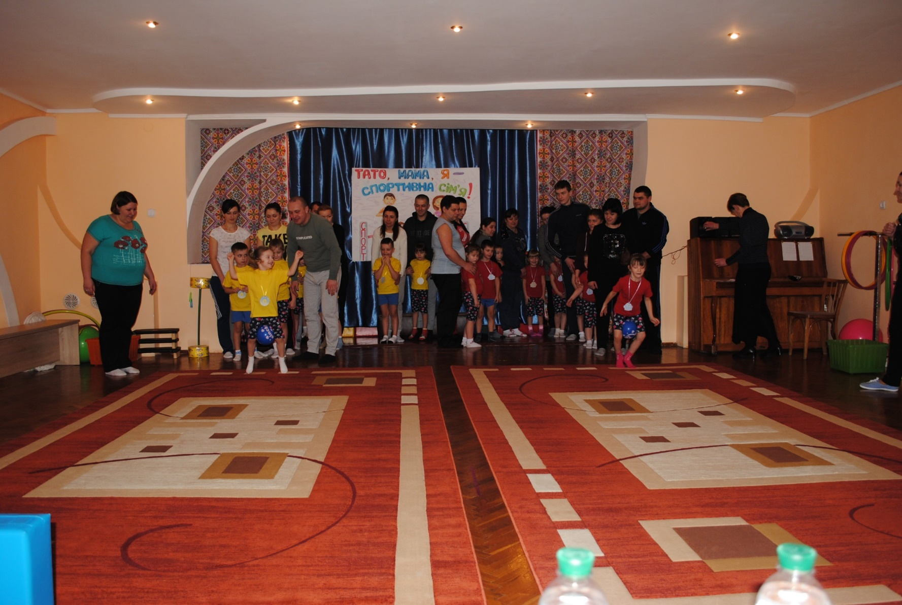
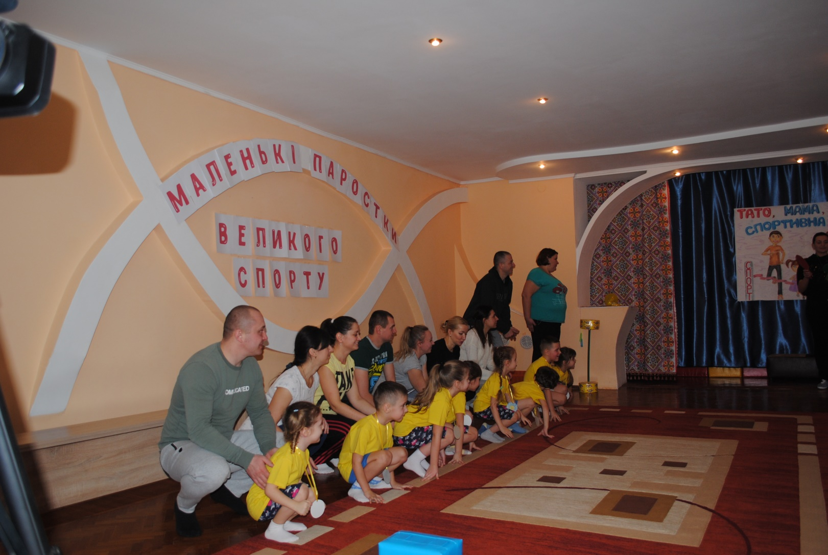
РОБОТА З БАТЬКАМИ
Спортивне свято з батьками
«Маленькі паростки великого спорту» ЗДО «Сонечко», 2019 р.

Slide 20
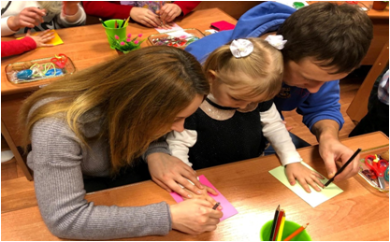
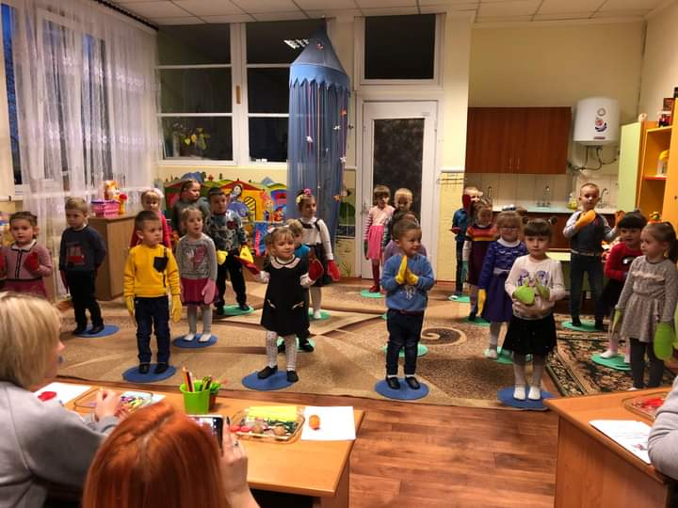
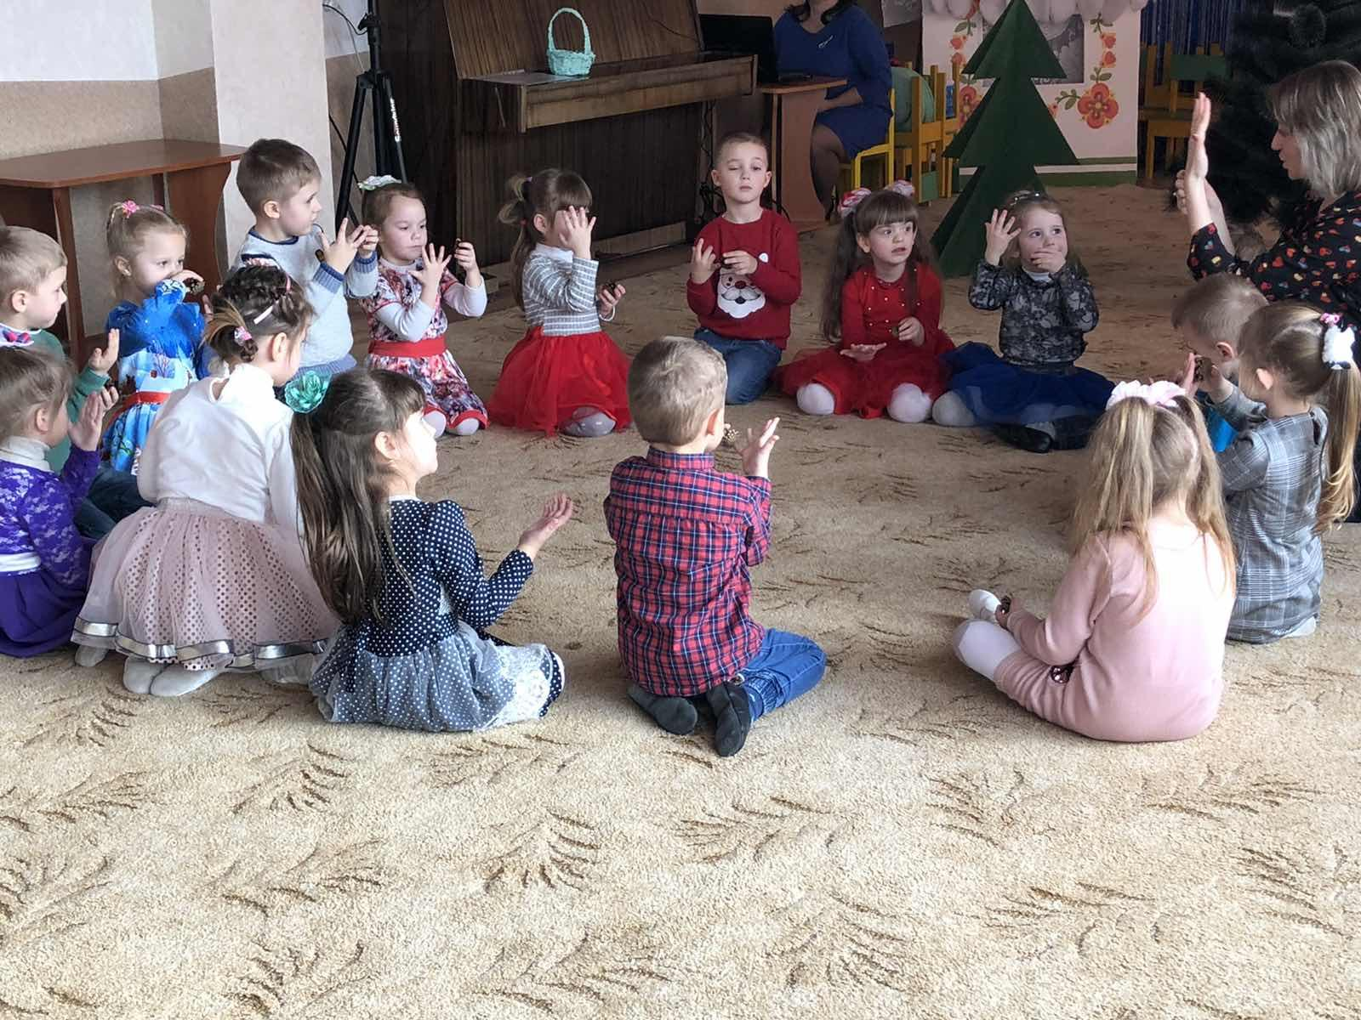
РОБОТА З БАТЬКАМИ
Взаємодія з батьками інклюзивної групи, ЗДО «Калинка», 2020 р.

Slide 21
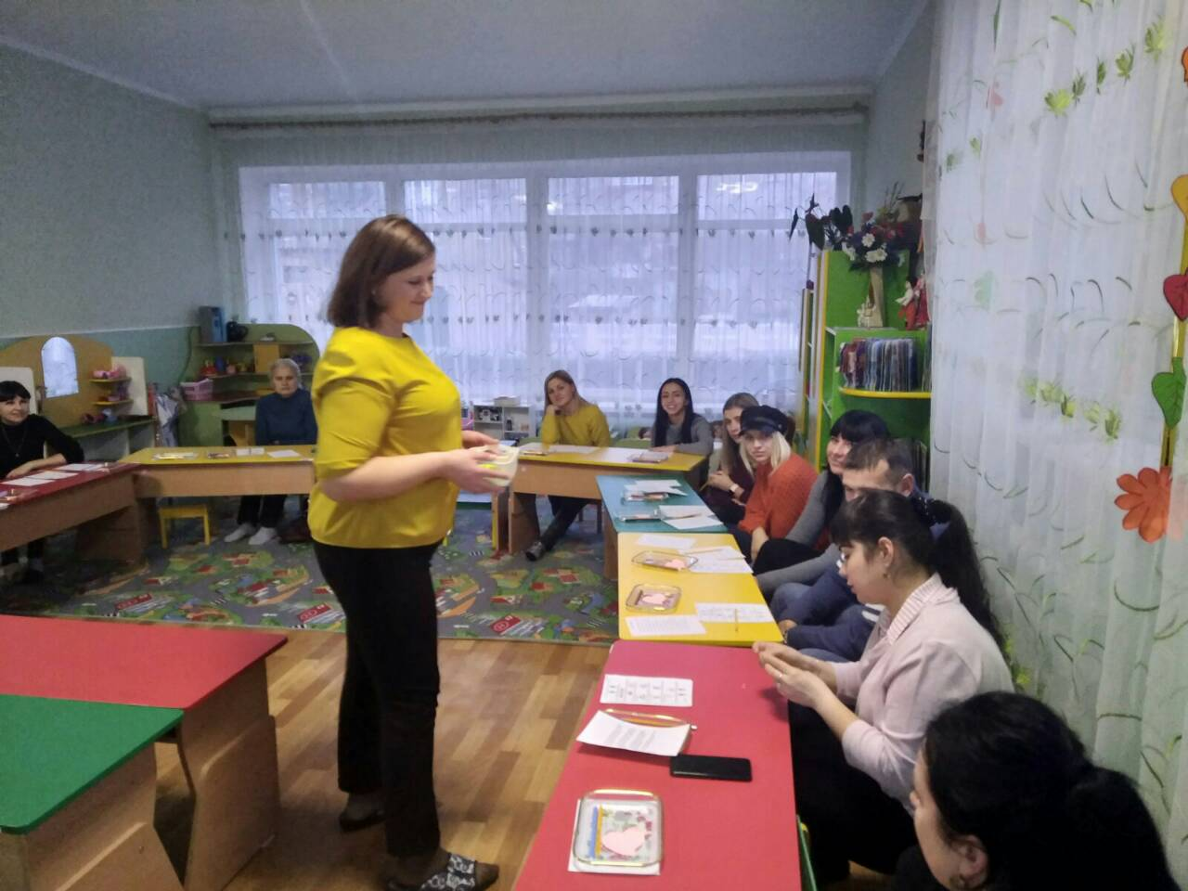
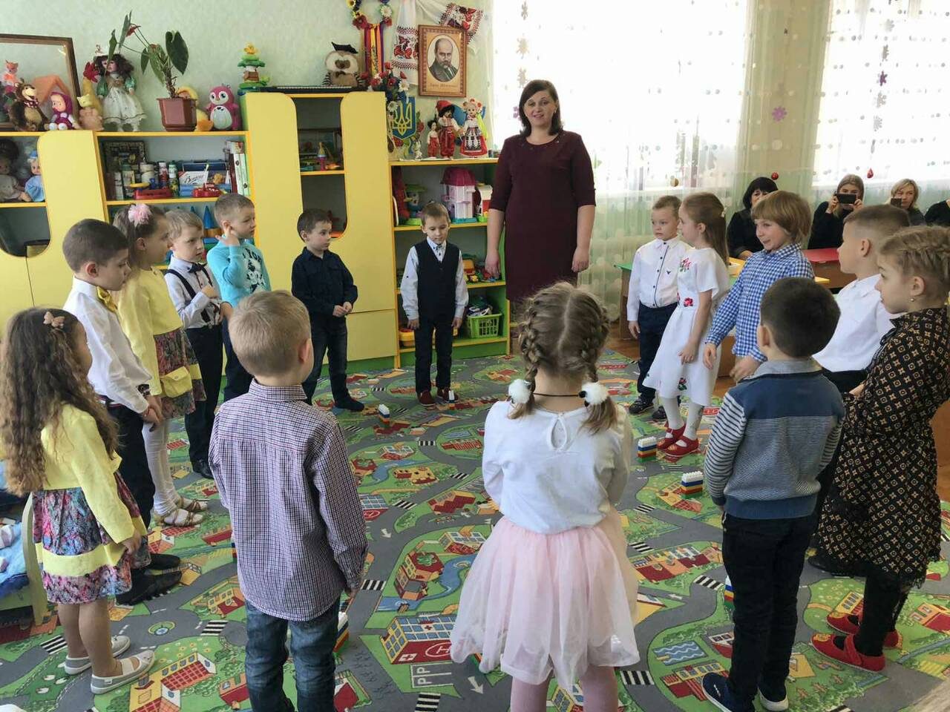
РОБОТА З БАТЬКАМИ
Батьківські збори «Батьки теж повинні знати,
як дітей своїх навчати», ЗДО «Калинка», 2020 р.

Slide 22
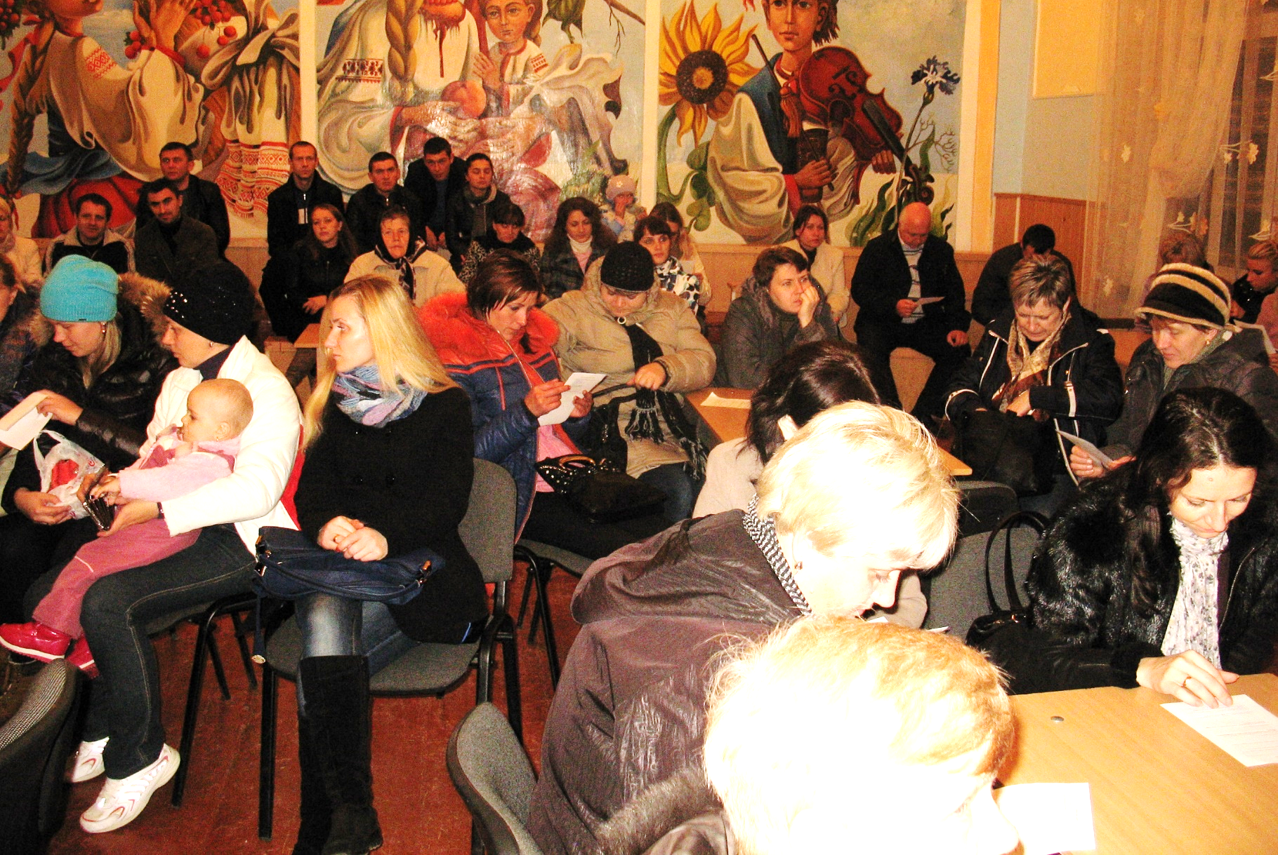
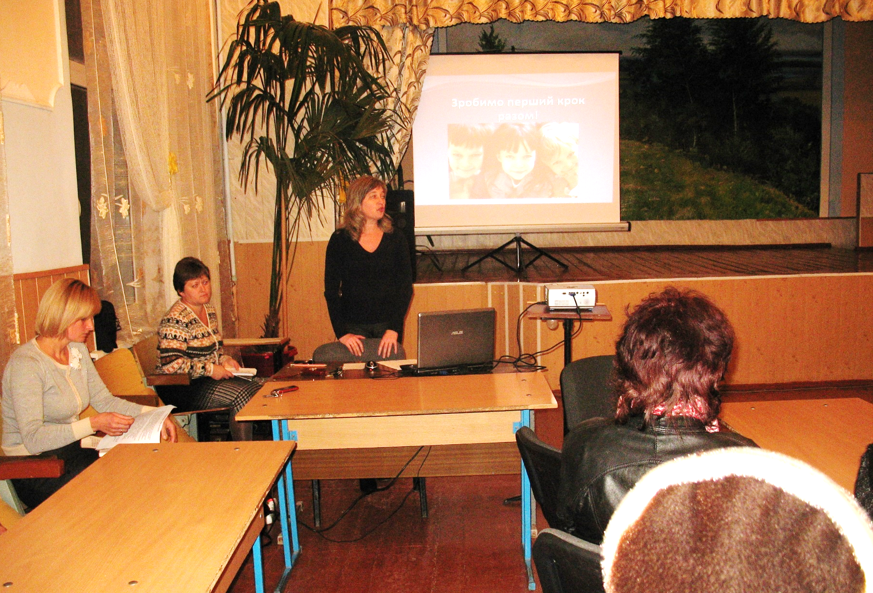
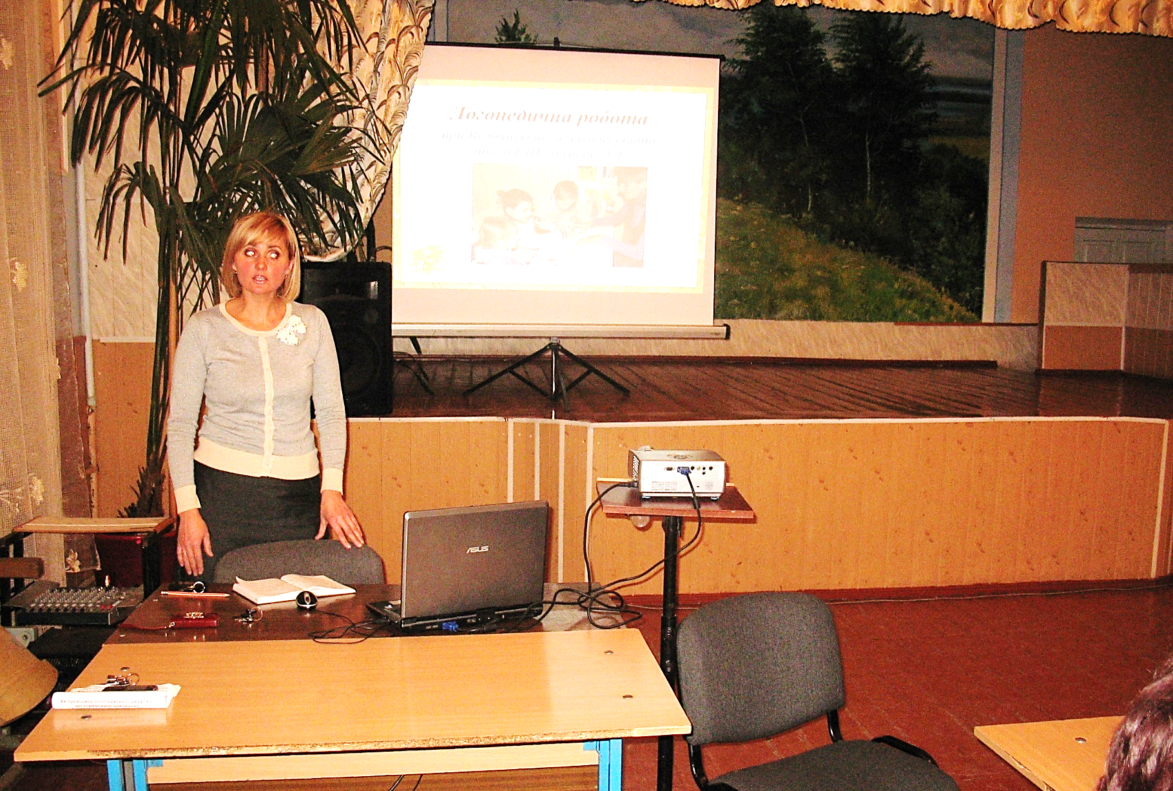
РОБОТА З БАТЬКАМИ
Батьківський всеобуч

Slide 23
МОНІТОРИНГ
Контроль календарно-тематичного та виховного планування у 1-их класах з метою виявлення кроків наступності та безболісної адаптації 6-ти річного першокласника.
Відвідування уроків та виховних заходів.
Огляд кабінетів 1-их класів.
Організація та стан харчування дітей.
Медичний, психолого-педагогічний, соціальний та логопедичний супровід.
Дотримання режиму роботи ГПД.
Рівень налагодження партнерських стосунків.

Slide 24
МИ У ХМАРАХ
Канал Волочиської ЗОШ І-ІІІ ст.№1 на You Tube
«Друзі з Волочиської ЗОШ І-ІІІ ст.№1 на Facebook»
Прощавай, 4 клас. Ти замалий уже для нас
Здрастуй, школо-2018
Чарівні дарунки осені
Здрастуй, школо-2019
Тиждень ПШ-2019
Свято Букваря. 1-Г
Прощання з Букварем.1-Б
Соняшник-наш вірний друг
Лунай гучніш, дзвінок останній!

Slide 25
ДЯКУЮ ЗА УВАГУ
Немає нічого дорожчого за дітей, і немає більш важливої справи на Землі, ніж виростити Людину здорову, розумну, добру і щасливу.

